Slide 1
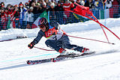
Berühmte Athleten aus Österreich
Fußball
Skifahren

Slide 2
Fußball
David Alaba
Österreichischer Fußballspieler spielt derzeit für den deutschen FC Bayern München. Das Spiel ist auf der Position des mittleren Mittelfeldspielers, oft der Verteidiger.
2008 bestritt er das erste Spiel im Sommer desselben Jahres in Bayern München.

Slide 3
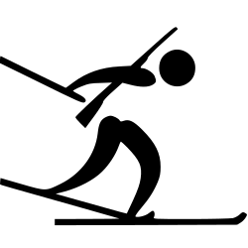
Skifahren
Kategorie springen
Thomas Morgenstern
bekannt als "Morgi" ist ein österreichischer Skispringer
Der erste Sieg wurde im Jahr 2003 in Liberec erzielt, fünf Tage nach Ende der Tournee. Morgenstern hat zwei Goldmedaillen von den Olympischen Spielen in Turin.

Slide 4
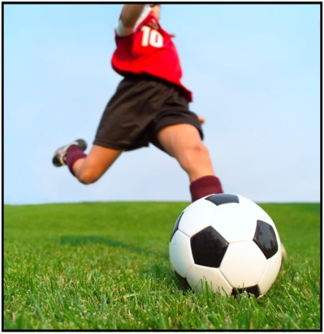
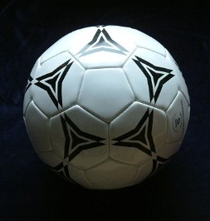
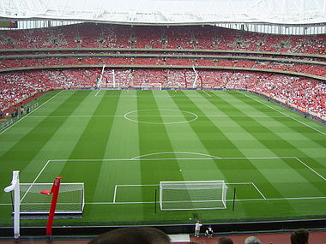
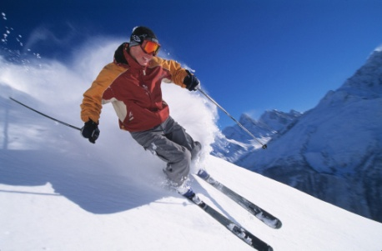
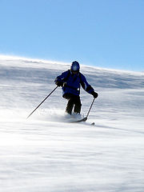
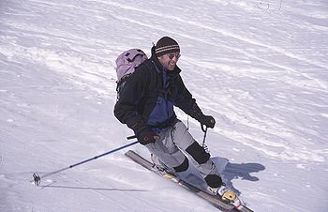
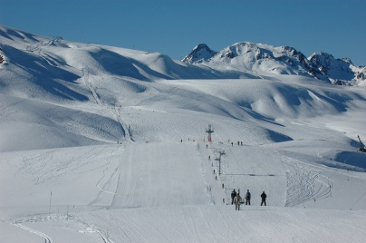
Fußball
Skifahren

Slide 5
Matej bačelić und Tihana bosiljevac smok
Danke fűr ihre Aufmerksamkeit

